Slide 1
Применение техник Выделение вычислений и Улучшение структуры действий

Slide 2
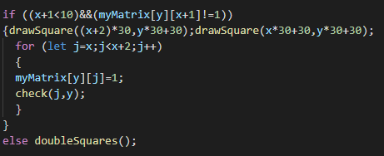
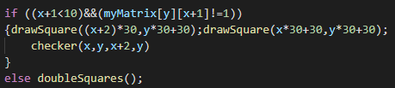
Исходный код
Вынесение вычисления из действия

Slide 3
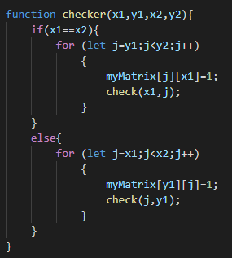
Checker
функция

Slide 4

todo
Объединить в одну функцию
Упростить checker

Slide 5
Спасибо за внимание!

